Slide 1


RAPPORT D’AUDIT
COMPLÉTUDE ET QUALITÉ DES DONNÉES KYC
BOA SN
Stock au 31 juillet 2026 | 389 421 particuliers | 15 677 entreprises
Conformité BOA Group

Slide 2
SOMMAIRE
I
Périmètre et statistiques
II
Complétude des données
III
Qualité des données
IV
PPE, comptes en devise et non-résidents
V
Revue Scoring AML
VI
Synthèse

Slide 3
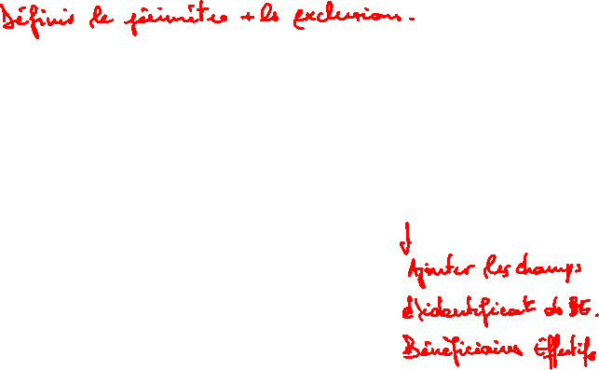
I. PÉRIMÈTRE ET MÉTHODOLOGIE
BASE DE L'AUDIT
389 421
15 677
19
28
Clients particuliers
Clients entreprises
Champs de complétude suivis
Règles qualité applicables
371 132 identifiants uniques
15 677 identifiants uniques
11 champs PP · 8 champs PM
16 règles PP – 12 règles PM
Conformité BOA Group | Fiabilisation KYC

Slide 4

I. PÉRIMÈTRE ET MÉTHODOLOGIE
SYNTHÈSE EXÉCUTIVE
Préciser qu’il s’agit du taux par champs
98 %
82 %
95.6 %
85.4 %
Complétude particuliers
Complétude entreprises
Qualité particuliers
Qualité entreprises
11 champs · 88.8 % de clients complets
8 champs · 13.2 % de clients complets
16 règles · 273 047 anomalies
12 règles · 27 484 anomalies
Constats
1
Informations complétées mais inexploitables
2
Le bloc financier entreprises est peu alimenté
3
La révision KYC présente des défaillances
4
Les segments sensibles concentrent les écarts
• Origine du revenu : 83.6 % des particuliers portent « Non communiquée », comptée comme renseignée.
• Côté entreprises, la proportion atteint 75.8 % des clients PM.
• Le champ le plus faible reste « Revenu » (90 % des PP).
• Résultat net : 13 % de complétude (13 532 dossiers vides).
• Capital social 75 % (nombre de clients) ·
• Chiffre d'affaires 86 % ·
• Numéro de registre de commerce 88 %.
• Seuls 13.2 % des dossiers entreprises sont complets.
• 52.3 % des particuliers ont une date de revue scoring échue ou absente (203 507 clients).
• 68.8 % côté entreprises (10 781 sociétés).
• 202 clients à risque élevé sont concernés, soit 6.6 % de ce niveau (des clients de cette catégorie).
• Non-résidents : complétude 93 % et qualité 85.6 % (global 98 % / 95.6 %).
• 493 entreprises en devise étrangère (3.14 % du portefeuille).
• Périmètre sensible consolidé : 6 384 particuliers.
Conformité BOA Group | Fiabilisation KYC

Slide 5
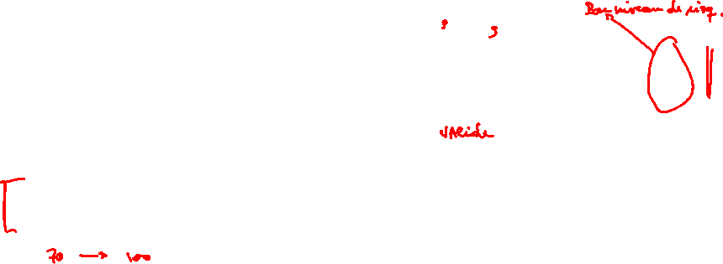
II. COMPLÉTUDE DES DONNÉES
PARTICULIERS — 11 CHAMPS DU RÉFÉRENTIEL
98 %
88.8 %
11 / 11
Taux de complétude global
Dossiers intégralement complets
Champs sous les 100 %
345 949 sur 389 421 (Mettre nbre de clients à fiabiliser)
50 971 cellules vides au total
Taux de complétude par champ (%)
Détail des champs incomplets
Champ incomplet | Taux | Cellules vides
Revenu | 90 % | 35 894
Profession | 98 % | 6 024
Téléphone | 98 % | 7 214
Lieu de naissance | 99 % | 1
NIN | 99 % | 60
Code agent économique | 99 % | 309
Date de naissance | 99 % | 1
Adresse | 99 % | 211
Démarrer à -10% par rapport au taux le plus faible
• Champ le plus en retrait : Revenu (90 %, 35 894 vides).
• 88.8 % des dossiers ne présentent aucun champ vide.
Conformité BOA Group | Fiabilisation KYC

Slide 6
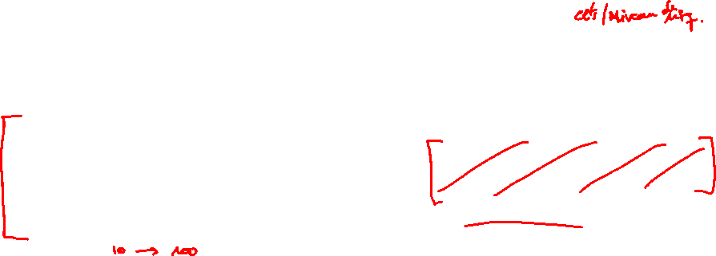
II. COMPLÉTUDE DES DONNÉES
ENTREPRISES — 8 CHAMPS DU RÉFÉRENTIEL
82 %
13.2 %
8 / 8
Taux de complétude global
Dossiers intégralement complets
Champs sous les 100 %
2 065 sur 15 677 (Mettre nbre de clients à fiabiliser)
22 310 cellules vides au total
Taux de complétude par champ (%)
Détail des champs incomplets
Champ incomplet | Taux | Cellules vides
Résultat net | 13 % | 13 532
Capital social | 75 % | 3 817
Chiffre d'affaires | 86 % | 2 181
Numéro de registre de commerce | 88 % | 1 754
Téléphone | 93 % | 968
Secteur d'activité | 99 % | 52
Code agent économique | 99 % | 3
Origine du revenu | 99 % | 3
Champs ayant le taux de complétude le plus faible
• Champ le plus en retrait : Résultat net (13 %, 13 532 vides).
• 13.2 % des dossiers ne présentent aucun champ vide.
Démarrer à -10% par rapport au taux le plus faible
Conformité BOA Group | Fiabilisation KYC

Slide 7
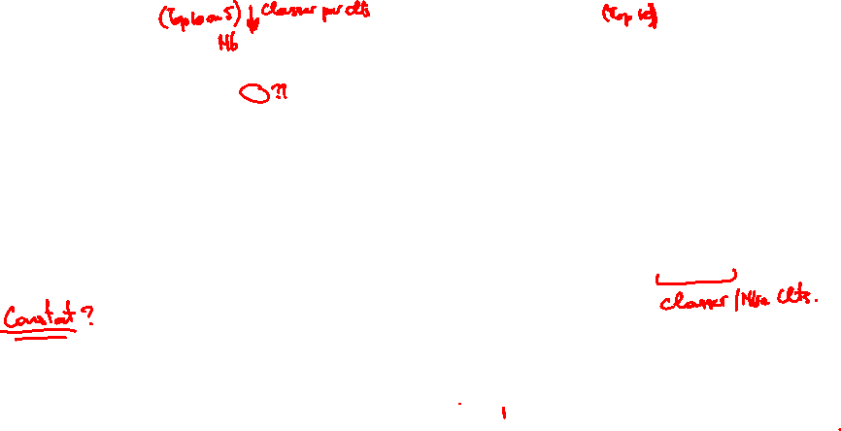
II. COMPLÉTUDE DES DONNÉES
DISPERSION (REPARTITION) DU TAUX DE COMPLÉTUDE (CHAMPS OU CLIENTS ?) PAR AGENCE
Particuliers — Agences les plus en retrait
Entreprises — Agences les plus en retrait
Code | Agence | Clients | Taux
01003 | CAF ZONE INDUSTRIELLE | 714 | 87 %
01000 | SIEGE BOA - SENEGAL | 3 | 90 %
01013 | AGENCE DIASPORA | 2 173 | 91 %
01024 | CAF VDN | 125 | 91 %
01002 | AGENCE ELITE | 2 059 | 96 %
01021 | AGENCE INDEPENDANCE | 19 071 | 97 %
01023 | AGENCE ZI PARTICULIER | 6 956 | 97 %
01017 | AGENCE LAMINE GUEYE | 847 | 97 %
01014 | AGENCE KEUR MASSAR | 12 621 | 98 %
Code | Agence | Clients | Taux
01000 | SIEGE BOA - SENEGAL | 2 | 62 %
01002 | AGENCE ELITE | 351 | 71 %
01004 | AGENCE PARCELLES ASSAINIES | 382 | 72 %
01001 | AGENCE CENTRALE DAKAR | 1 209 | 75 %
01021 | AGENCE INDEPENDANCE | 663 | 75 %
01003 | CAF ZONE INDUSTRIELLE | 471 | 75 %
05001 | AGENCE TAMBACOUNDA | 153 | 76 %
01009 | AGENCE BOURGUIBA | 373 | 77 %
01015 | AGENCE GRAND YOFF | 315 | 77 %
Conformité BOA Group | Fiabilisation KYC

Slide 8

II. COMPLÉTUDE DES DONNÉES
COMPLÉTUDE APPARENTE ET INFORMATION RÉELLEMENT EXPLOITABLE
• Le taux de complétude mesure la présence d'une valeur, pas sa portée informative : les valeurs par défaut et les champs jamais alimentés élèvent mécaniquement les taux affichés.
VALEURS PAR DÉFAUT COMPTÉES COMME RENSEIGNÉES
Champ | Typologie | Valeur dominante | Effectif | % du portefeuille | Taux affiché
Origine du revenu | Particuliers | « Non communiquée » | 325 726 | 83.6 % | 99 %
Origine du revenu | Entreprises | « Non communiquée » | 11 879 | 75.8 % | 99 %
Conformité BOA Group | Fiabilisation KYC

Slide 9
III. QUALITÉ DES DONNÉES
DISPOSITIF DE CONTRÔLE ET TAUX DE CONFORMITÉ
95.6 %
85.4 %
273 047
27 484
Taux de qualité particuliers
Taux de qualité entreprises
Anomalies particuliers
Anomalies entreprises
16 règles appliquées
12 règles appliquées
toutes règles confondues (Nombre de clients concernés et ratio portefeuille)
toutes règles confondues (Nombre de clients concernés et ratio portefeuille)
RÈGLES PRODUISANT LE PLUS D'ANOMALIES, TOUTES TYPOLOGIES
Règle de contrôle | Typologie | Anomalies | % du portefeuille | Conformité
Date de révision KYC expirée | Particuliers | 172 454 | 44.3 % | 55.7 %
Document d'identité expiré | Particuliers | 91 529 | 23.5 % | 76.5 %
CA positif mais résultat vide | Entreprises | 10 877 | 69.4 % | 30.6 %
Société avec capital mais sans actionnaire | Entreprises | 9 146 | 58.3 % | 41.7 %
RCS renseigné mais sans numéro fiscal | Entreprises | 4 230 | 27.0 % | 73.0 %
Non-résident sans boîte postale | Particuliers | 2 963 | 0.8 % | 99.2 %
Conformité BOA Group | Fiabilisation KYC

Slide 10
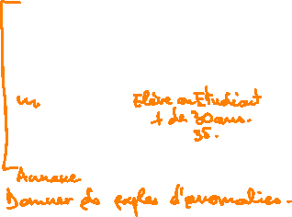
III. QUALITÉ DES DONNÉES
PARTICULIERS — ANOMALIES DÉTECTÉES PAR RÈGLE
Règle de contrôle | Anomalies | % portef. | dont risque élevé | Conformité
Date de révision KYC expirée | 172 454 | 44.3 % | 138 (4.5 %) | 55.7 %
Document d'identité expiré | 91 529 | 23.5 % | 130 (4.3 %) | 76.5 %
Non-résident sans boîte postale | 2 963 | 0.8 % | 18 (0.6 %) | 99.2 %
Format téléphone invalide (trop long) | 1 763 | 0.5 % | 2 (0.1 %) | 99.5 %
NUMID trop court | 1 763 | 0.5 % | 6 (0.2 %) | 99.5 %
Format téléphone invalide (trop court) | 1 490 | 0.4 % | 15 (0.5 %) | 99.6 %
Retraité avec revenu positif | 623 | 0.2 % | 28 (0.9 %) | 99.8 %
Risque élevé sans révision KYC à jour | 138 | 0.0 % | 138 (4.5 %) | 100.0 %
Détection des employés de banque sans Revenu | 107 | 0.0 % | — | 100.0 %
Salarié sans revenu | 107 | 0.0 % | — | 100.0 %
Salarié sans employeur | 82 | 0.0 % | — | 100.0 %
Âge client supérieur à 100 ans (aberrant) | 28 | 0.0 % | — | 100.0 %
Mineur (éléve et enfant) de plus de plus de 21 ans et étudiant de plus de 35 ans | 0 | 0.0 % | — | 100.0 %
Revenus élevés sans origine déclarée | 0 | 0.0 % | — | 100.0 %
PPE déclaré sans risque élevé | 0 | 0.0 % | — | 100.0 %
PPE sans origine des revenus | 0 | 0.0 % | — | 100.0 %
Règles les plus impactantes
Constats
• « Date de révision KYC expirée » : 172 454 clients, soit 44.3 % du portefeuille.
• « Document d'identité expiré » : 91 529 clients, soit 23.5 % du portefeuille.
• « Non-résident sans boîte postale » : 2 963 clients, soit 0.8 % du portefeuille.
Conformité BOA Group | Fiabilisation KYC

Slide 11

III. QUALITÉ DES DONNÉES
ENTREPRISES — ANOMALIES DÉTECTÉES PAR RÈGLE
Règle de contrôle | Anomalies | % portef. | dont risque élevé | Conformité
CA positif mais résultat vide | 10 877 | 69.4 % | 220 (55.4 %) | 30.6 %
Société avec capital mais sans actionnaire | 9 146 | 58.3 % | 208 (52.4 %) | 41.7 %
RCS renseigné mais sans numéro fiscal | 4 230 | 27.0 % | 102 (25.7 %) | 73.0 %
Capital social nul | 2 065 | 13.2 % | 55 (13.9 %) | 86.8 %
Format téléphone invalide (trop long) | 441 | 2.8 % | 27 (6.8 %) | 97.2 %
Numéro RCS trop court | 357 | 2.3 % | 42 (10.6 %) | 97.7 %
Mandataire absent pour société active | 279 | 1.8 % | 12 (3.0 %) | 98.2 %
Sociétés sans adresse sociale | 46 | 0.3 % | — | 99.7 %
Risque élevé sans révision KYC à jour | 43 | 0.3 % | 43 (10.8 %) | 99.7 %
Format téléphone court ou contenant des lettres (PM) | 0 | 0.0 % | — | 100.0 %
PPE déclarée sans risque élevé | 0 | 0.0 % | — | 100.0 %
Résultat renseigné sans chiffre d'affaires | 0 | 0.0 % | — | 100.0 %
Règles les plus impactantes
Constats
• « CA positif mais résultat vide » : 10 877 clients, soit 69.4 % du portefeuille.
• « Société avec capital mais sans actionnaire » : 9 146 clients, soit 58.3 % du portefeuille.
• « RCS renseigné mais sans numéro fiscal » : 4 230 clients, soit 27.0 % du portefeuille.
Conformité BOA Group | Fiabilisation KYC

Slide 12
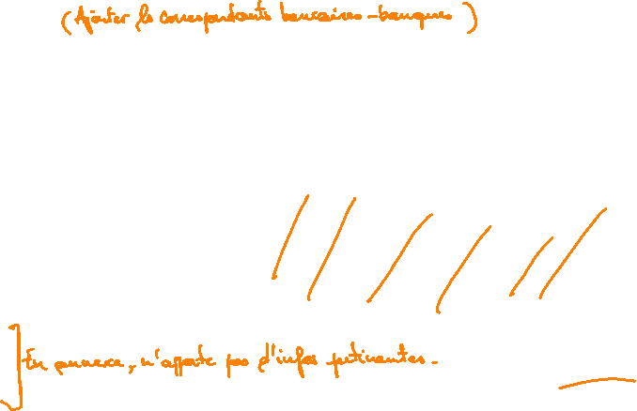
IV. PPE, COMPTES EN DEVISE ET NON-RÉSIDENTS
CARTOGRAPHIE DES SEGMENTS SENSIBLES
2 805
1 150
3 055
6 957
Clients PPE
Comptes en devise étrangère
Clients non-résidents
Périmètre sensible consolidé
0.72 % du portefeuille particuliers
657 PP · 493 PM
2 963 PP · 92 PM
union des segments
POIDS DES SEGMENTS DANS CHAQUE PORTEFEUILLE
Segment | PP | % PP | dont risque élevé | PM | dont risque élevé
Clients PPE | 2 805 | 0.72 % | 2 805 (100.0 %) | champ absent | —
Comptes en devise étrangère | 657 | 0.17 % | 29 (4.4 %) | 493 | 11 (2.2 %)
Clients non-résidents | 2 963 | 0.76 % | 18 (0.6 %) | 92 | 3 (3.3 %)
Périmètre sensible consolidé | 6 384 | 1.64 % | 2 837 (44.4 %) | 573 | 14 (2.4 %)
Devises étrangères rencontrées
Croisements entre segments
• Non-résident et devise étrangère : 26 PP · 12 PM.
• Risque élevé et non-résident : 18 PP · 3 PM.
• Risque élevé et devise étrangère : 29 PP · 11 PM.
• PPE et non-résident : 14 PP
• PPE étenant compte en devise: 1 PP
Conformité BOA Group | Fiabilisation KYC

Slide 13

IV. PPE, COMPTES EN DEVISE ET NON-RÉSIDENTS
COMPLÉTUDE COMPARÉE DES SEGMENTS
Segment | Eff. PP | Complétude PP | Écart PP par rapport au portefeuielle global | Eff. PM | Complétude PM | Écart PM par rapport au portefeuielle global
Portefeuille global | 389 421 | 98 % | - | 15 677 | 82 % | -
Clients PPE | 2 805 | 99 % | +1 % | — | — | —
Comptes en devise étrangère | 657 | 91 % | -7 % | 493 | 78 % | -4 %
Clients non-résidents | 2 963 | 93 % | -5 % | 92 | 81 % | -1 %
Particuliers — champs les plus faibles, par segment (%)
Entreprises — champs les plus faibles, par segment (%)
Conformité BOA Group | Fiabilisation KYC

Slide 14
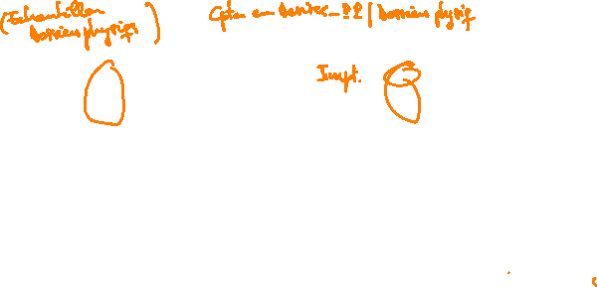
IV. PPE, COMPTES EN DEVISE ET NON-RÉSIDENTS
QUALITÉ ET ANOMALIES DES SEGMENTS
Segment | Eff. PP | Qualité PP | Écart PP par rapport au portefeuielle global | Eff. PM | Qualité PM | Écart PM par rapport au portefeuielle global
Portefeuille global | 389 421 | 95.6 % | référence | 15 677 | 85.4 % | référence
Clients PPE | 2 805 | 99.5 % | +3.9 % | — | — | —
Comptes en devise étrangère | 657 | 93.5 % | -2.1 pt | 493 | 86.3 % | +0.9 pt
Clients non-résidents | 2 963 | 85.6 % | -10.0 pt | 92 | 80.1 % | -5.3 pt
Non-résidents PP
Devise étrangère PP
Devise étrangère PM
Anomalie | Clients | %
Non-résident sans boîte postale | 2 963 | 100.0 %
Document d'identité expiré | 2 064 | 69.7 %
Date de révision KYC expirée | 1 722 | 58.1 %
Format téléphone invalide (trop co | 35 | 1.2 %
Format téléphone invalide (trop lo | 19 | 0.6 %
Anomalie | Clients | %
Document d'identité expiré | 454 | 69.1 %
Date de révision KYC expirée | 159 | 24.2 %
Non-résident sans boîte postale | 26 | 4.0 %
Format téléphone invalide (trop co | 15 | 2.3 %
Risque élevé sans révision KYC à j | 14 | 2.1 %
Anomalie | Clients | %
CA positif mais résultat vide | 367 | 74.4 %
Société avec capital mais sans act | 224 | 45.4 %
RCS renseigné mais sans numéro fis | 148 | 30.0 %
Format téléphone invalide (trop lo | 23 | 4.7 %
Capital social nul | 16 | 3.2 %
Echantillons dossiers physiques : point à confirmer avec Erroll
Constats sur le périmètre sensible
• Non-résidents particuliers : qualité 85.6 % contre 95.6 % en global.
• Entreprises en devise étrangère : complétude 78 % et qualité 86.3 %.
• PPE particuliers : 2 805 clients, tous classé en risque élevé.
Conformité BOA Group | Fiabilisation KYC

Slide 15

V. REVUE SCORING AML
CARTOGRAPHIE DU RISQUE CLIENT (CHAMP RISQUE)
3 040
397
383 920
46
Particuliers à risque élevé
Entreprises à risque élevé
Particuliers en « moyen faible »
Clients sans notation
0.8 % du portefeuille
2.5 % du portefeuille
98.6 % — concentration
43 PP · 3 PM
Particuliers
Entreprises
Effectifs par niveau
Niveau | PP | % PP | PM | % PM
Faible | 12 | 0.0 % | 59 | 0.4 %
Moyen faible | 383 920 | 98.6 % | 12 968 | 82.7 %
Moyen élevé | 2 404 | 0.6 % | 2 249 | 14.3 %
Élevé | 3 040 | 0.8 % | 397 | 2.5 %
Non noté | 43 | 0.0 % | 3 | 0.0 %
A clarifier avec Erroll
• 98.6 % des particuliers relèvent d'un seul niveau : la segmentation discrimine peu.
• 46 clients restent sans classe de risque.
Conformité BOA Group | Fiabilisation KYC

Slide 16
V. REVUE SCORING AML
ÉTAT DES ÉCHÉANCES DE RÉVISION (CHAMP DATREV)
52.3 %
68.8 %
172 454
10 534
Particuliers avec date de revue scoring échue ou absente
Entreprises avec date de revue scoring échue ou absente
Révisions particuliers échues
Date de revue scoring entreprises absentes
203 507 clients : échue, absente ou invalide
10 781 sociétés
44.3 % du portefeuille
67.2 % du portefeuille
Répartition des échéances de révision
Détail des statuts
Statut | PP | % PP | PM | % PM
Échue | 172 454 | 44.3 % | 246 | 1.6 %
Non renseignée * | 31 053 | 8.0 % | 10 534 | 67.2 %
À échoir < 3 mois | 44 192 | 11.3 % | 98 | 0.6 %
À échoir 3–6 mois | 38 558 | 9.9 % | 120 | 0.8 %
À échoir 6–12 mois | 20 040 | 5.1 % | 298 | 1.9 %
À échoir > 12 mois | 83 124 | 21.3 % | 4 380 | 27.9 %
Format invalide | 0 | 0.0 % | 1 | 0.0 %
Ancienneté des révisions échues
Retard | < 6 mois | 6 à 12 mois | 1 à 2 ans | > 2 ans
Particuliers | 154 068 | 17 663 | 320 | 403
Entreprises | 193 | 26 | 17 | 10
* Inclus des clients avec un scoring en cours
Conformité BOA Group | Fiabilisation KYC

Slide 17

V. REVUE SCORING AML
CROISEMENT RISQUE ET ÉCHÉANCE — ZONE CRITIQUE
Particuliers — état de la révision par niveau de risque
Niveau de risque | Effectif | Clients avec Date de revue échue | Clients avec Date de revue Non renseignée | Total (date de revue scoring échue ou absente) | % du niveau
Faible | 12 | 0 | 12 | 12 | 100.0 %
Moyen faible | 383 920 | 171 408 | 30 220 | 201 628 | 52.5 %
Moyen élevé | 2 404 | 908 | 712 | 1 620 | 67.4 %
Élevé | 3 040 | 138 | 64 | 202 | 6.6 %
Non noté | 43 | 0 | 43 | 43 | 100.0 %
Entreprises — état de la révision par niveau de risque
Niveau de risque | Effectif | Échue | Non renseignée | Avec date de revue scoring échue ou absente | % du niveau
Faible | 59 | 0 | 1 | 1 | 1.7 %
Moyen faible | 12 968 | 170 | 8 190 | 8 360 | 64.5 %
Moyen élevé | 2 249 | 33 | 2 037 | 2 070 | 92.0 %
Élevé | 397 | 43 | 303 | 346 | 87.2 %
Non noté | 3 | 0 | 3 | 3 | 100.0 %
Zone critique — risque élevé avec date de revue scoring échue ou absente
• Particuliers : 202 clients à risque élevé sur 3 040 (6.6 %) ont une date de revue scoring échue ou absente — 138 échues, 64 absentes.
• Entreprises : 346 sociétés sur 397 (87.2 %) — 43 échues, 303 absentes.
• Périmètre prioritaire de régularisation : 548 clients à risque élevé.
Conformité BOA Group | Fiabilisation KYC

Slide 18

V. REVUE SCORING AML
PROFIL DES CLIENTS À RISQUE ÉLEVÉ
3 040 *
397
6.6 %
87.2 %
Particuliers à risque élevé
Entreprises à risque élevé
Date de revue scoring échue ou absente (PP)
Date date de revue scoring échue ou absente (PM)
0.78 % du portefeuille particuliers
2.53 % du portefeuille entreprises
202 clients PP concernés
346 clients PP concernés
COMPLÉTUDE ET QUALITÉ COMPARÉES AU PORTEFEUILLE GLOBAL
Indicateur | Particuliers global | PP risque élevé | EntreprisesPM global | PM risque élevé
Taux de complétude | 98 % | 99 % | 82 % | 77 %
Clients pour lesquels les données sont ntégralement renseigné | 88.8 % | 94.8 % | 13.2 % | 11.3 %
Taux de qualité | 95.6 % | 99.0 % | 85.4 % | 85.1 %
avec date de revue scoring échue ou absente | 52.3 % | 6.6 % | 68.8 % | 87.2 %
Anomalies les plus fréquentes sur ce niveau
Règle | Clients | % du niveau | % global
Date de révision KYC expirée | 138 | 4.5 % | 44.3 %
Risque élevé sans révision KYC à jour | 138 | 4.5 % | 0.0 %
Document d'identité expiré | 130 | 4.3 % | 23.5 %
Retraité avec revenu positif | 28 | 0.9 % | 0.2 %
* Inclus 2633 potentiels clients PPE en cours de criblage pour en déduire ceux qui méritent une analyse
Conformité BOA Group | Fiabilisation KYC

Slide 19
VI. SYNTHÈSE ET PLAN D'ACTION
CHANTIERS DE FIABILISATION PROPOSÉS
# | Constat | Volumétrie | Action proposée | Priorité
1 | Clients à risque élevé sans date de révue scoring AML | 548 clients (PP + PM) | Campagne de révision périodique | Critique
2 | Révisions KYC échues sur l'ensemble du portefeuille | 172 700 clients | Plan de rattrapage avec prioristaion des clients à risque élevé ou les retards de plus de 12 mois | Élevée
3 | Date de révision absente pour les entreprises | 10 534 sociétés (67.2 %) | Initialisation automatique de la date de revue lors du scoring AML | Élevée
4 | Champ « Résultat net » peu alimenté (entreprises) | 13 532 dossiers vides (13 %) | Campagne de fiabilisation des données KYC | Élevée
5 | « Non communiquée » dominante sur Origine du revenu (particuliers) | 325 726 dossiers (83.6 %) | Retirer la valeur par défaut du référentiel ou le traiter comme une non-réponse | Élevée
6 | « Non communiquée » dominante sur Origine du revenu (entreprises) | 11 879 dossiers (75.8 %) | Retirer la valeur par défaut du référentiel ou le traiter comme une non-réponse | Élevée
7 | Date de révision KYC expirée (particuliers) | 172 454 anomalies (44.3 %) | Campagne de fiabilisation des données KYC | Élevée
8 | Document d'identité expiré (particuliers) | 91 529 anomalies (23.5 %) | Campagne de fiabilisation des données KYC | Élevée
9 | CA positif mais résultat vide (entreprises) | 10 877 anomalies (69.4 %) | Campagne de fiabilisation des données KYC | Élevée
10 | Société avec capital mais sans actionnaire (entreprises) | 9 146 anomalies (58.3 %) | Campagne de fiabilisation des données KYC | Élevée
11 | Champ « Capital social » peu alimenté (entreprises) | 3 817 dossiers vides (75 %) | Campagne de fiabilisation des données KYC | Moyenne
Conformité BOA Group | Fiabilisation KYC

Slide 20
FIN DU DOCUMENT
AUDIT QUALITÉ ET COMPLÉTUDE DES DONNÉES KYC – BOA SN
31 juillet 2026

